Slide 1
MÔN HỌC: HỆ QUẢN TRỊ CƠ SỞ DỮ LIỆU
ĐỀ TÀI: QUẢN LÝ QUÁN CÀ PHÊ (MONGODB)
GVHD: TS. NGUYỄN THÀNH SƠN
SVTH: PHAN VĂN TRÍ 16110496
TRẦN THỊ LIÊN 16110376
Notes:
These can be changed to reflect your school’s specific rules.

Slide 2
LÝ DO CHỌN ĐỀ TÀI
Hiện nay hầu hết các cửa hàng vừa và lớn đều cần có một phần mềm quản lý.
Nhu cầu thưởng thức cà phê ngày càng nhiều
Các cửa hàng bán cà phê cũng được mở ra nhiều trên địa bàn các thành phố nên cũng cần phần mềm quản lý để quản lý tốt hơn.
→ Xây dựng app quản lý quán cà phê là cần thiết cho các cửa hàng bán cà phê

Slide 3
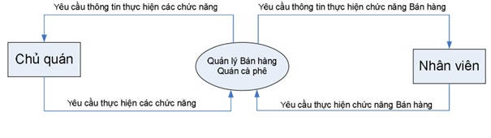
LƯỢC ĐỒ USERCASE

Slide 4
SƠ LƯỢC VỀ ỨNG DỤNG
Gồm có 4 phần chính :
1. Đăng nhập
2. Bán hàng
3. Quản lý
3.1. Nhân viên
3.2. Khách hàng
3.3. Bàn
3.4. Sản phẩm
4. Thống kê
4.1. Bán hàng
4.2. Tài khoản

Slide 5
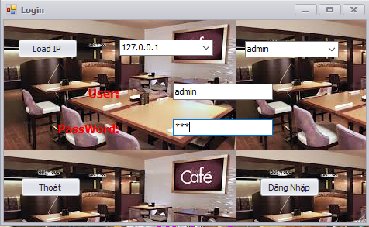
ĐĂNG NHẬP
Notes:
*Change this verbiage to the language your school uses.

Slide 6
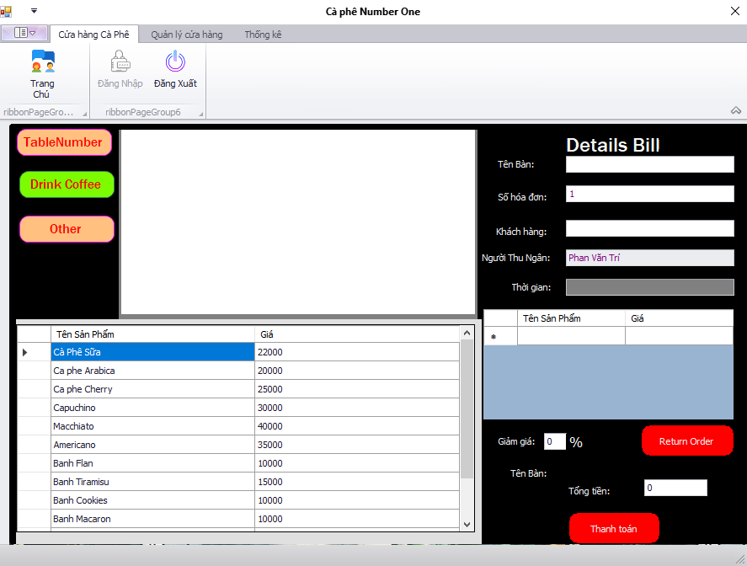
TRANG CHỦ BÁN HÀNG

Slide 7
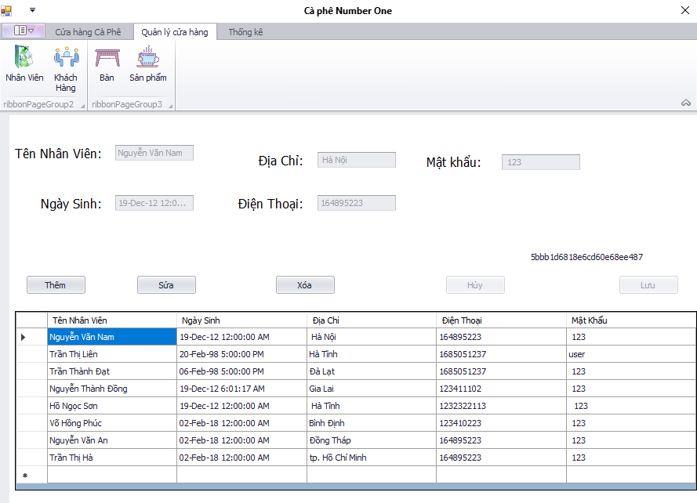
QUẢN LÝ NHÂN VIÊN

Slide 8
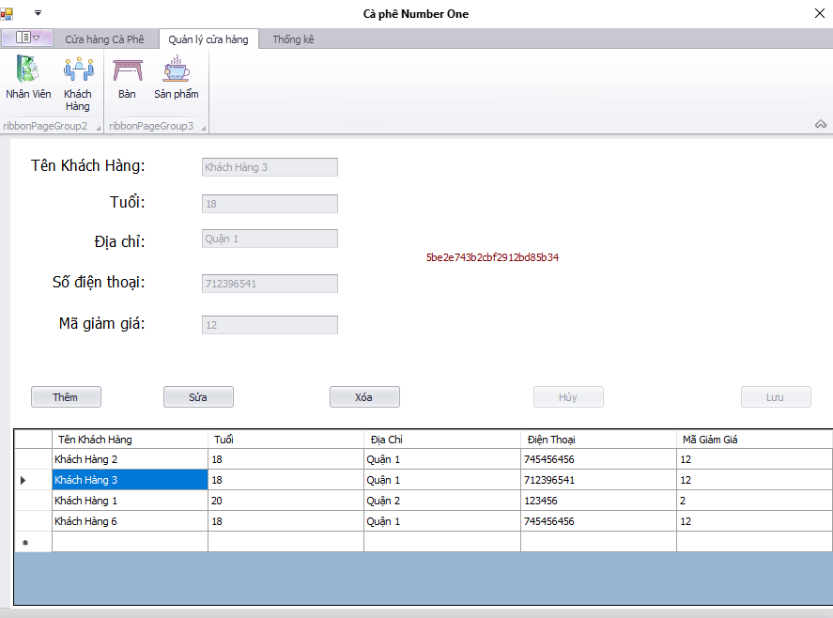
QUẢN LÝ KHÁCH HÀNG

Slide 9
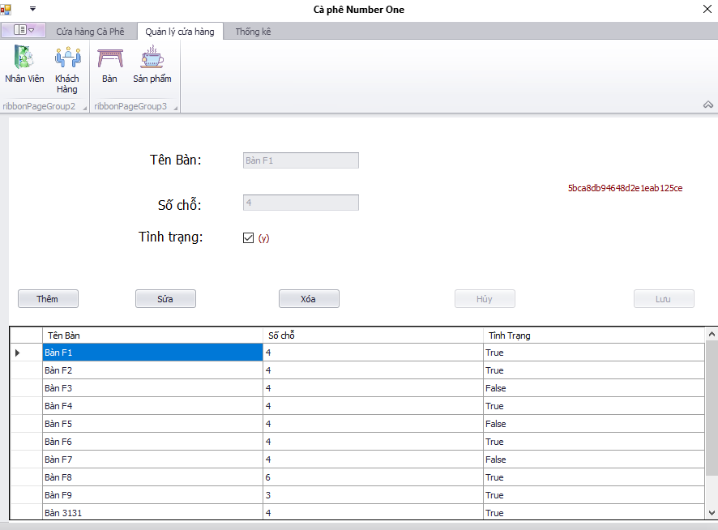
QUẢN LÝ BÀN

Slide 10
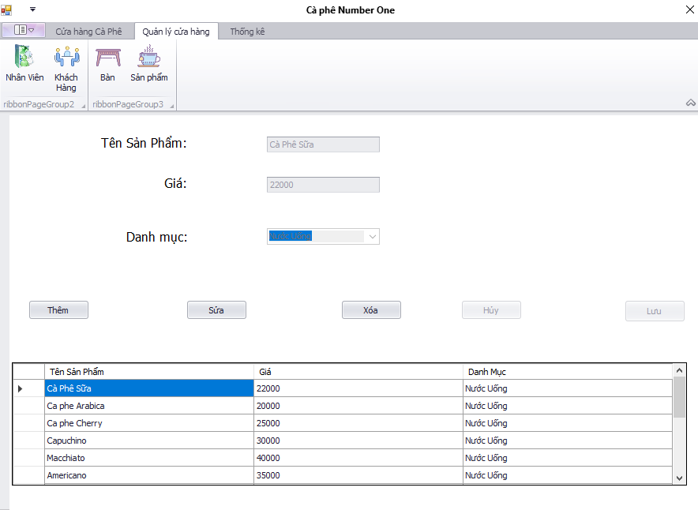
QUẢN LÝ SẢN PHẨM

Slide 11
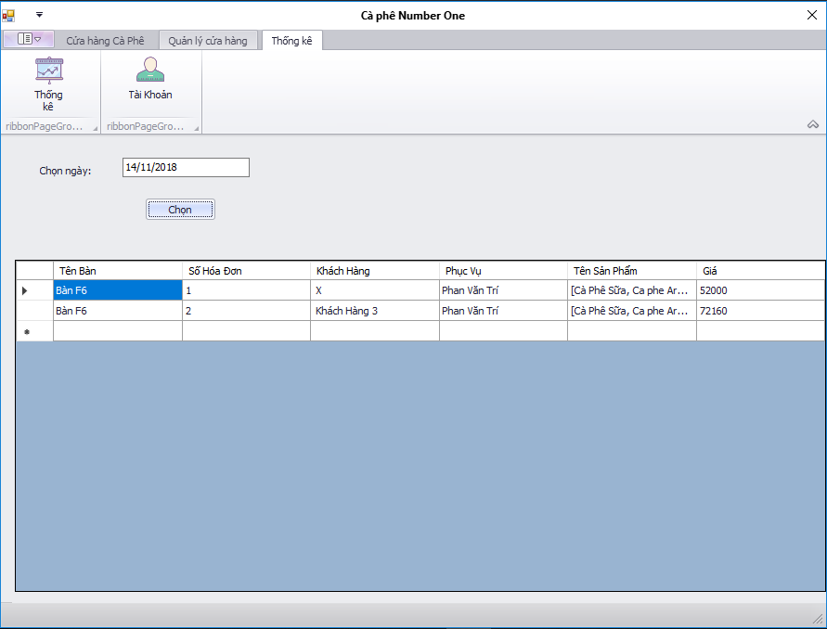
THỐNG KÊ TÌNH HÌNH BÁN HÀNG THEO NGÀY

Slide 12
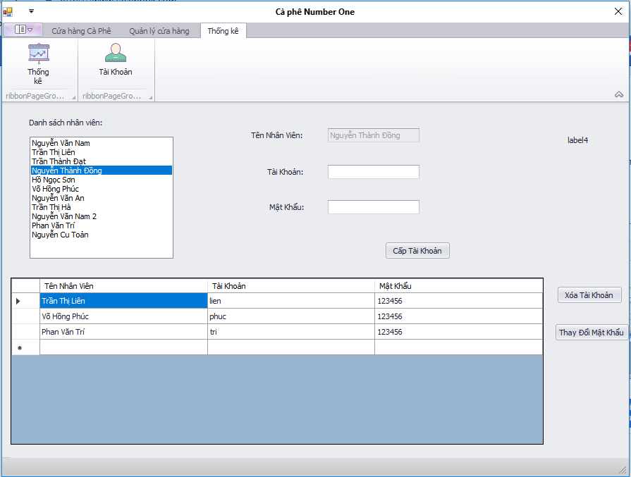
THỐNG KÊ TÀI KHOẢN

Slide 13
TỔNG KẾT
Phần mềm là ứng dụng dùng để quản lý tốt cho các cửa hàng bán cà phê
Hiệu quả tốt hơn trong quá trình quản lý của tiền bạc, vật chất cũng như nhân sự trong cửa hàng.

Slide 14


